Slide 1

Introduction
Département du Sol et des Déchets - Direction de l’Assainissement des Sols
Bénédicte DUSART
Formation continue experts sols – 05 et 12 décembre 2024
Moulins de Beez

Slide 2




Slide 4
CWBP 06
Les changements
  Méthodologie d’analyses des gaz du sol et d’air intérieur/extérieur
  (GRER-parties A/B)
  Adaptation de tous les guides : simplifications, précisions, amélioration lisibilité (concertation Fedexsol)
  Guide de référence pour les certificats de contrôle du sol
  Publication : fin 2024
  Entrée en vigueur : 1er mars 2025

Slide 5
CWBP 06.01
  Les changements : le rapportage (SOLUCE)
  Publication : courant 2025
  Entrée en vigueur : à définir

Slide 6
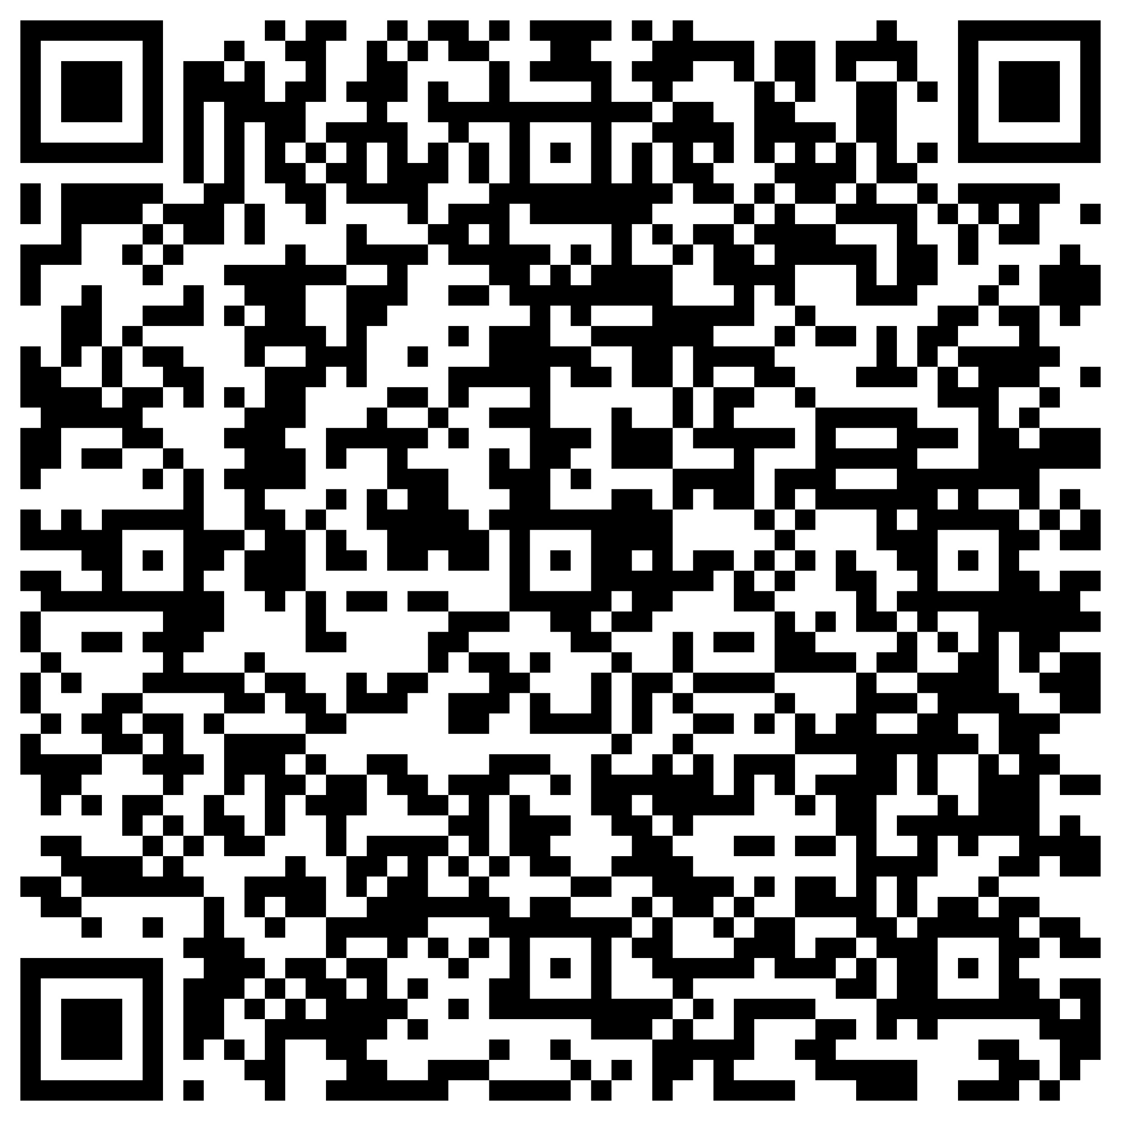

Merci pour votre attention !
Pour vos questions c’est par ici !
Programme
9h00 | Accueil
9h30 | Introduction | DAS – Bénédicte Dusart
9h45 | Gaz du sol, air intérieur, air extérieur : quand ? pourquoi ? comment ? | ISSEP – Christelle Delobel / Christophe Lambert / Emilie Seleck
11h00 | Pause
11h20 | Gaz du sol, air intérieur, air extérieur : quand ? pourquoi ? comment ? | ISSEP – Christelle Delobel / Christophe Lambert / Emilie Seleck
12h30 | Question/réponses
13h00 | Pause repas/démonstration matériel | ISSeP-Cellule Qualité de l’air
14h00 | Les PFAS, quoi de neuf ? | DAS – Thomas Lambrechts
15h15 | Pause + (Quizz ISSEP)
15h30 | Les évolutions et perspectives – focus sur les nouveaux outils informatiques | DAS – Nicolas Boulanger / Bénédicte Dusart / Jérémy Jacques / Aubry Vanderstraeten
16h30 | Conclusions | DAS
17h00 | FIN

